Slide 1


Slide 2
뭐먹 웹
시연
팀원
주제
개발동기
Q&A
뭐먹
어플리케이션

Slide 3
01. 팀원
20135306 김기현
20135313 김일도
20135320 박경덕
20135341 임채환
20145340 전세일
챗봇
웹페이지 디자인
안드로이드
DB / 웹 기능
DB / 웹 기능

Slide 4
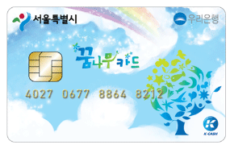
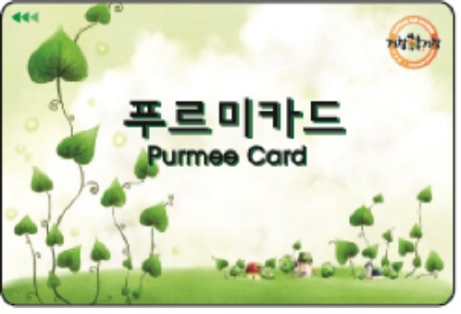
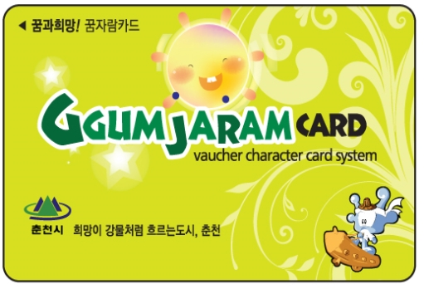
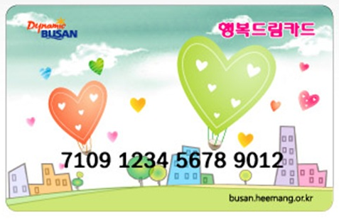
01. 주제
저소득층 아이들을 위한 아동급식카드 가맹점을 찾아주는 웹/어플

Slide 5

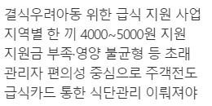

01. 개발동기

Slide 6


01. 개발동기

Slide 7
01. 개발목표
아동급식카드 가맹점 조회
아이들이 제대로 끼니를 해결 할 수 있는 음식점 소개
아이들이 부끄러워 하지 않을 수 있는 디자인
상업성을 목표로 하지 않고, 아이들의 복지를 우선으로함

Slide 8
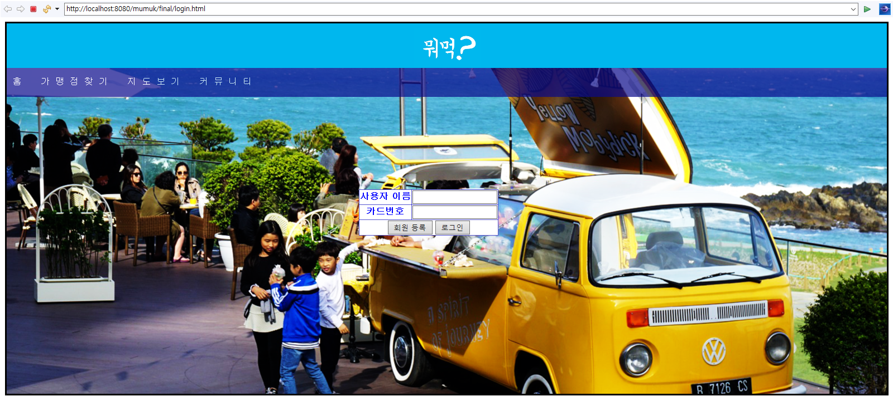
02. 뭐먹 웹

Slide 9
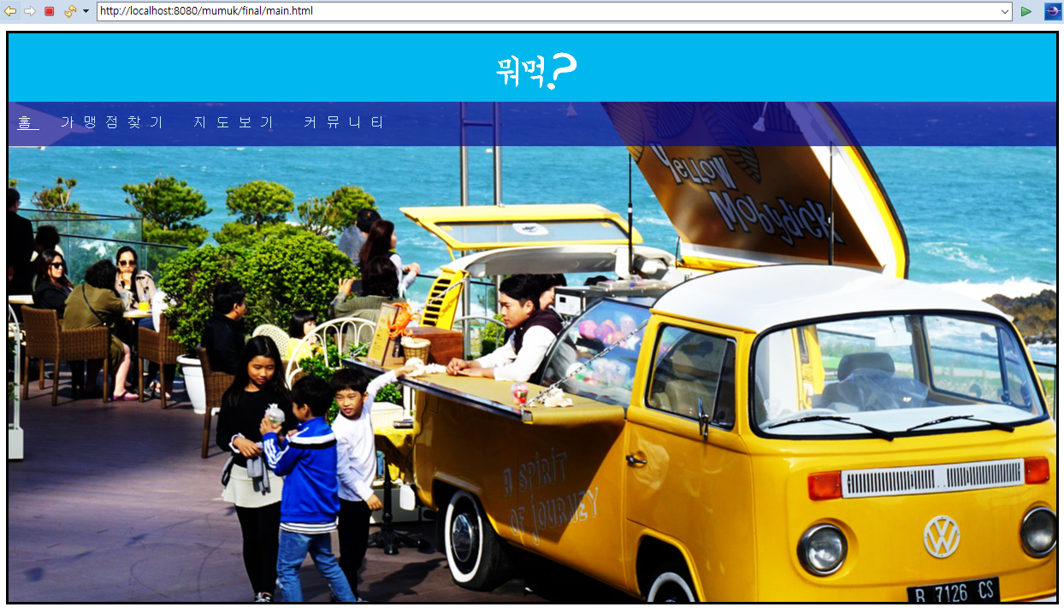
02. 뭐먹 웹

Slide 10
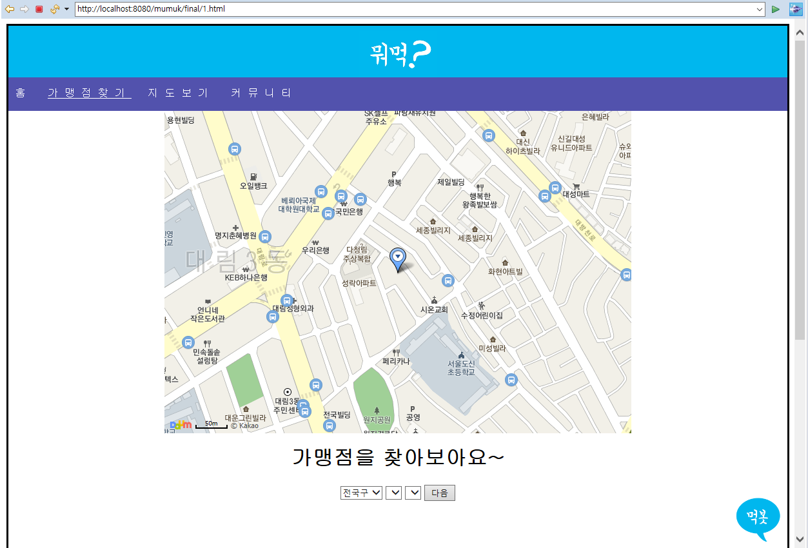
02. 뭐먹 웹

Slide 11
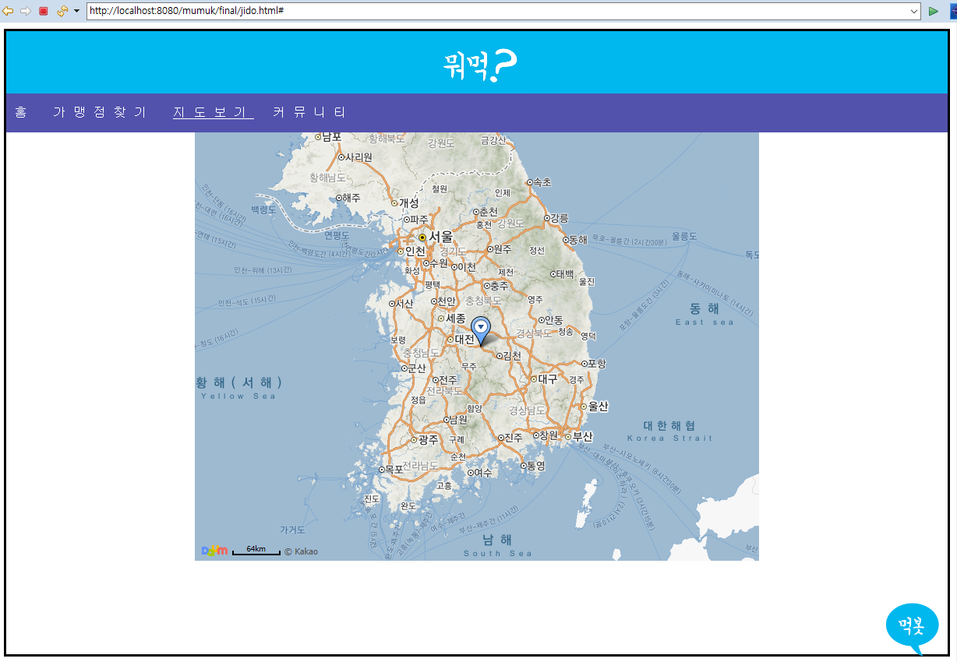
02. 뭐먹 웹

Slide 12
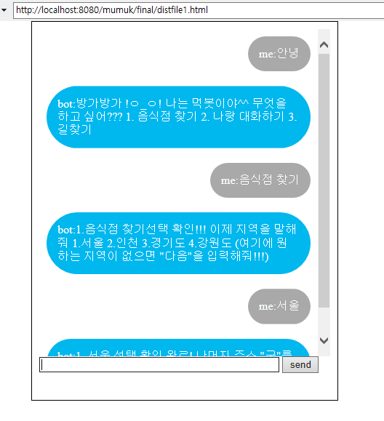
02. 뭐먹 웹

Slide 13
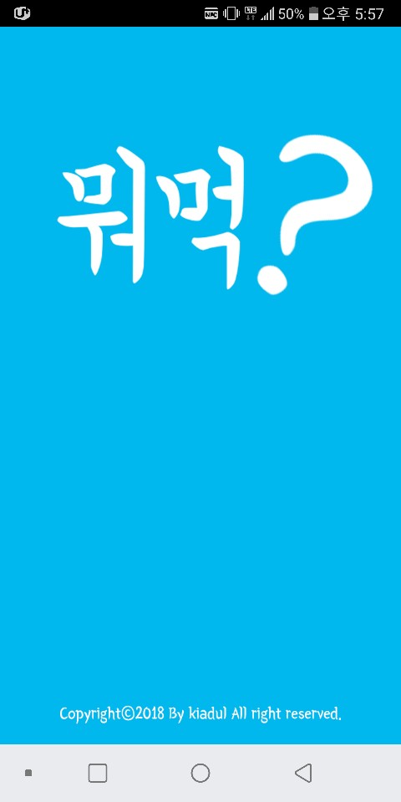
03. 뭐먹 어플

Slide 14
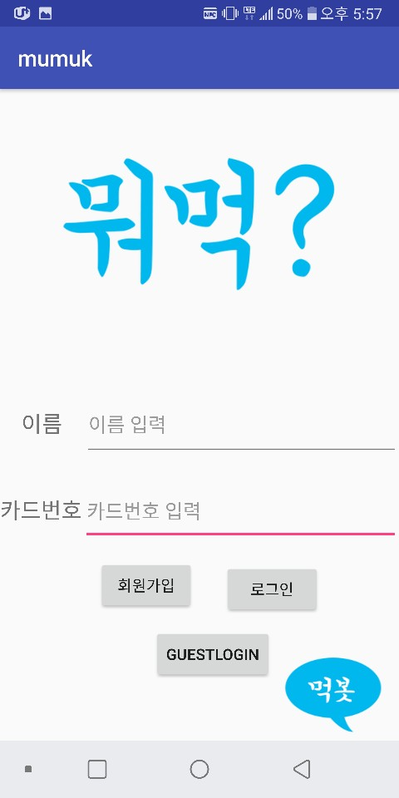
03. 뭐먹 어플

Slide 15
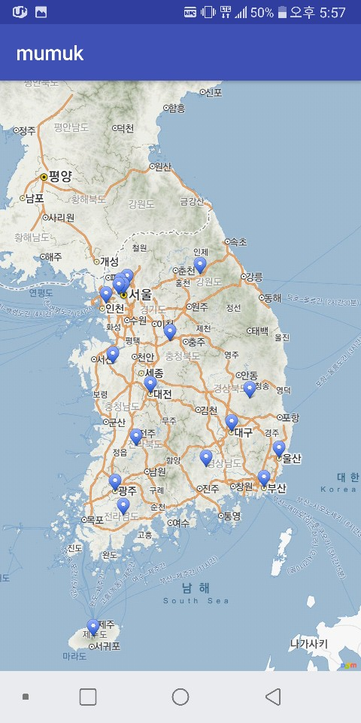
03. 뭐먹 어플

Slide 16
시연

Slide 17
Q & A

